Slide 1
Тема №3
Справочники.
Перечисления.

Slide 2
Классификация объектов платформы
Подчиненные объекты. К таким объектам относятся «Реквизиты», «Табличные части» и т.д.
Типизированные объекты – это такие объекты конфигурации, для которых мы назначаем тип.
Типообразующие объекты – это такие объекты, которые добавляют в нашу конфигурацию новые типы данных.

Slide 3
Перечисления
Объект конфигурации Перечисление предназначен для описания структуры хранения постоянных наборов значений, не изменяемых в процессе работы конфигурации.

Slide 4
Справочники
Объект конфигурации Справочник предназначен для хранения сведений о множестве однородных объектов. Каждый справочник представляет собой список однородных объектов предметной области

Slide 5
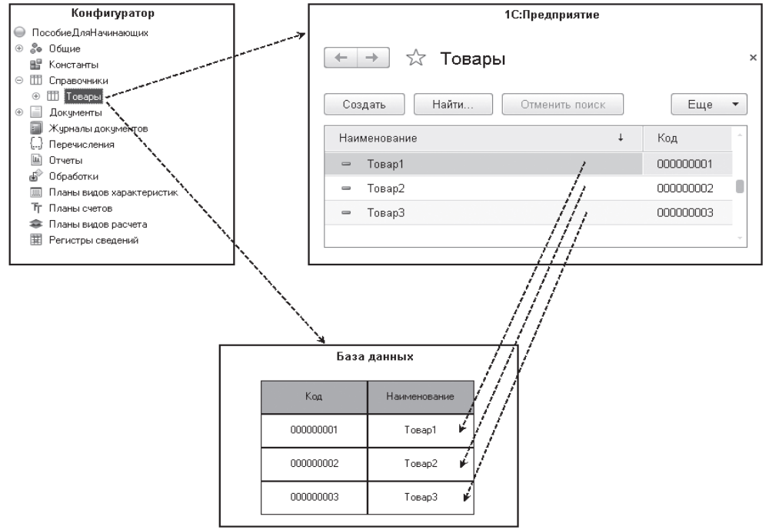
Справочники
Справочник «Товары».

Slide 6
Справочники
У каждого объекта конфигурации Справочник по умолчанию существует набор стандартных реквизитов: Код и Наименование.

Slide 7
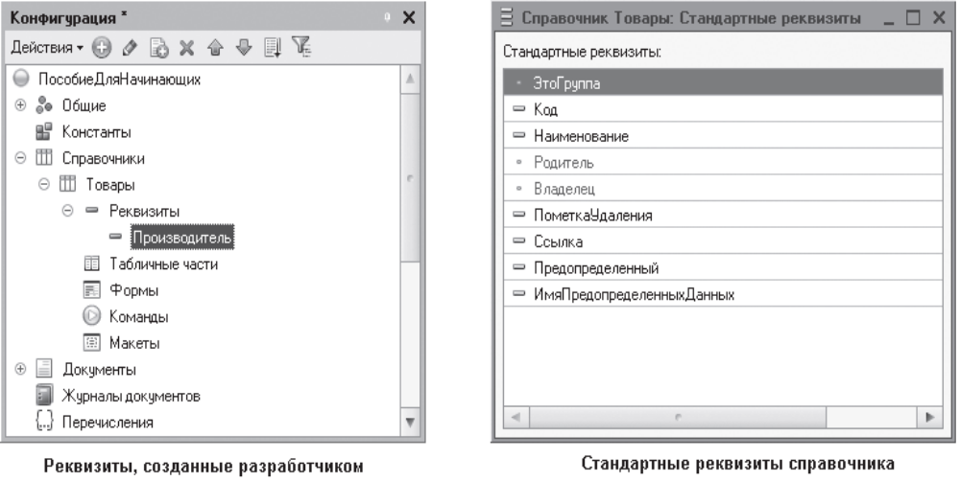
Справочники
Стандартные реквизиты справочника.

Slide 8
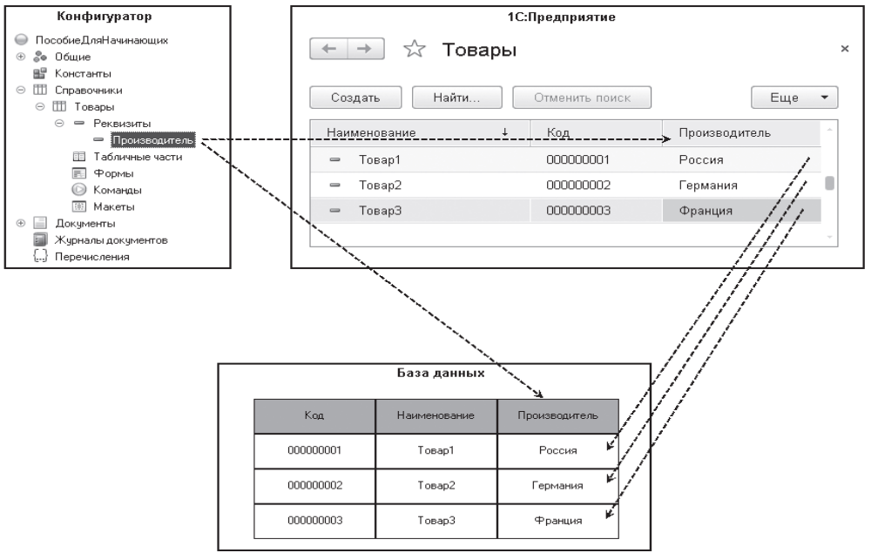
Справочники
Реквизиты справочника в базе данных.

Slide 9
Формы справочников
Форма элемента используется для редактирования или создания элемента справочника.
Форма группы используется для редактирования или создания группы справочника.
Форма списка используется для отображения списка элементов справочника.

Slide 10
Формы справочников
Форма выбора используется для того, чтобы в поле некоторой формы выбрать один из элементов справочника.
Форма выбора группы используется, когда в поле некоторой формы нужно выбрать не просто элемент справочника, а одну из его групп.

Slide 11
Предопределенные элементы
Иерархический справочник
Предопределенные элементы отличаются от обычных тем, что они создаются в конфигураторе и что к ним можно обращаться из встроенного языка.
Иерархия это возможность связать между собой записи, находящиеся в рамках одной таблицы.

Slide 12
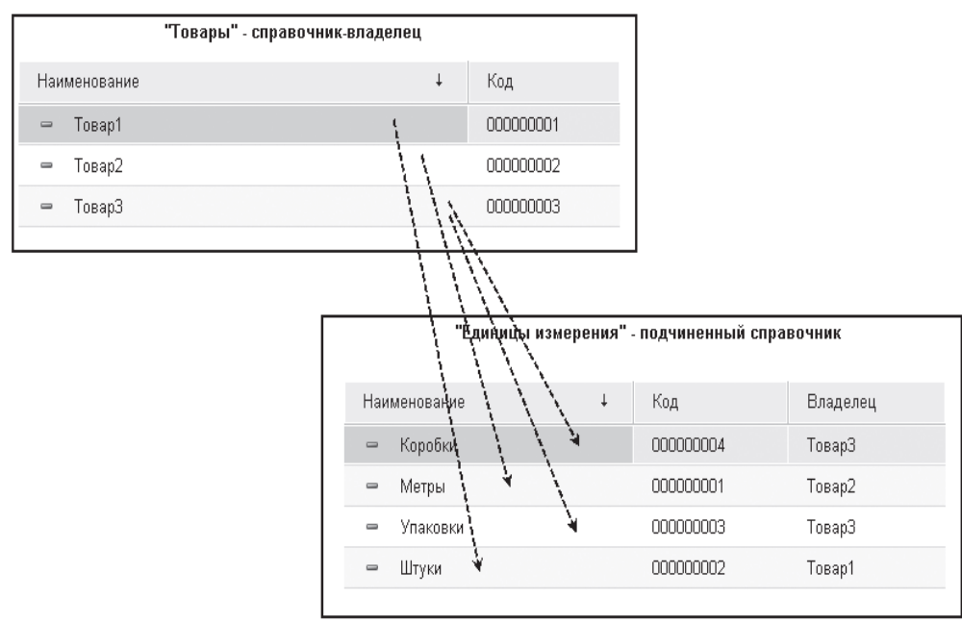
Подчиненный справочник
Пример подчиненного справочника.

Slide 13
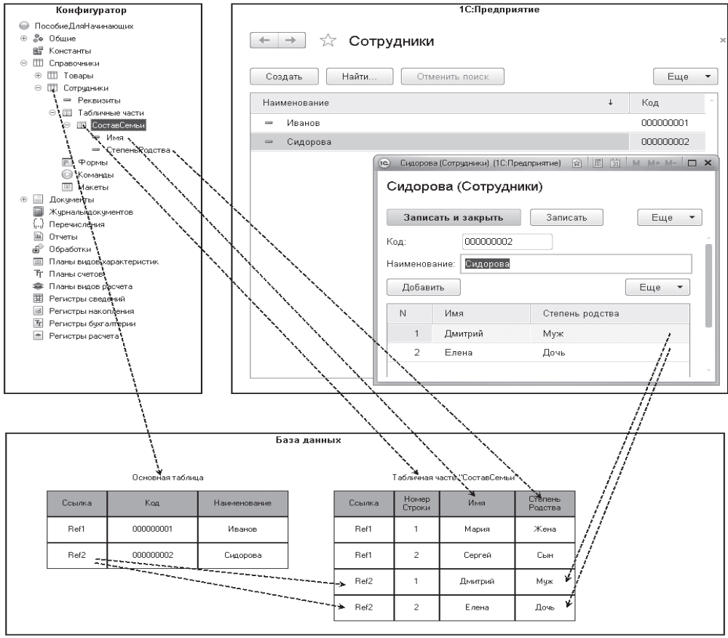
Справочник с табличной частью
Справочник «Сотрудники».

